Slide 1
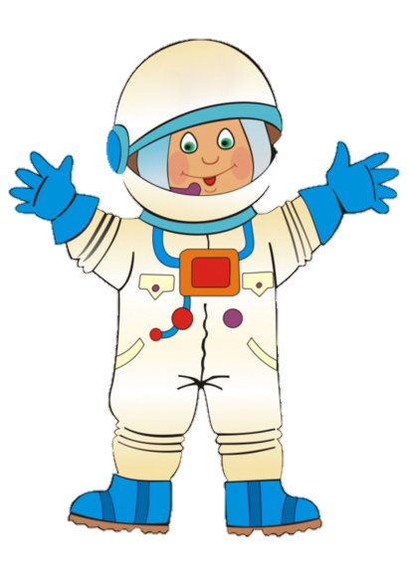
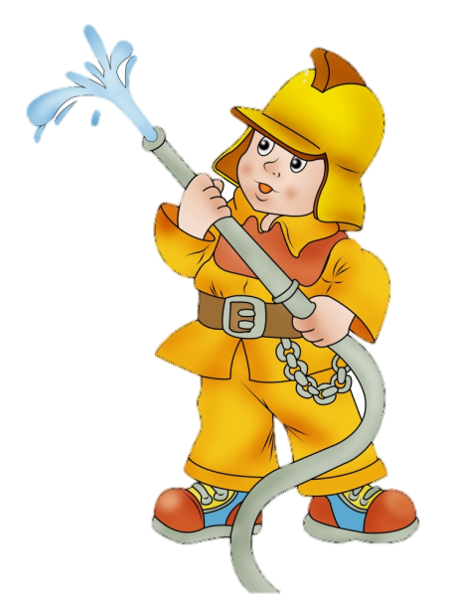
Муниципальное дошкольное образовательное учреждение "Детский сад № 2 Солнышко"
ЗАГАДКИ-ОБМАНКИ О ПРОФЕССИЯХ
Подготовила: воспитатель
Катошина Елена Николаевна

Slide 2
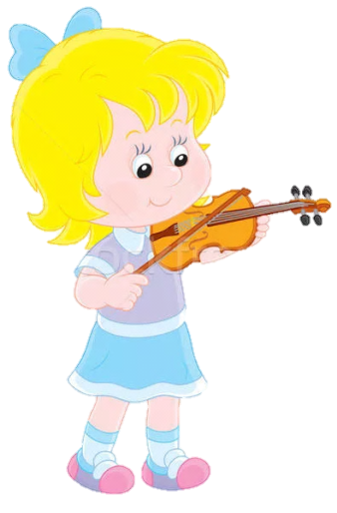
Чёрный весь, как будто грач, С нашей крыши лезет ... (Не врач, а трубочист.)
Булки нам и калачи Каждый день пекут ... (Не врачи, а пекари.)
Варит кашу и бульон Добрый, толстый ... (Не почтальон, а повар.)
Арий, опер сочинитель Называется ... (Не учитель, а композитор.)
На заводах по три смены У станков стоят ... (Не спортсмены, а рабочие.)

Slide 3
Говорят про звуки парные В школе нам с тобой ... (Не пожарные, а учителя.)
Посадил уж сотни роз В городском саду ... (Не матрос, а садовник, цветовод.)
К первоклашкам входит в класс Лишь бесстрашный ... (Не водолаз, а учитель.)
Кто пасёт коров, овец? Ну, конечно, ... (Не продавец, а пастух.)
Дрессирует львов, собак Храбрый, смелый наш ... (Не рыбак, а укротитель.)

Slide 4
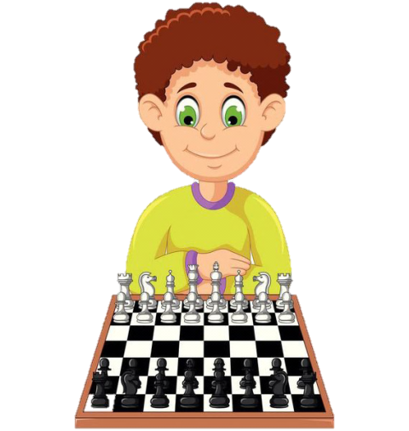
Ходят по клеточкам конь и ладья, ход свой победный готовит ... (Не судья, а шахматист.)
В классе английский слышится говор- Новую тему даёт детям ... (Не повар, а учитель.)
Складки, карманы и ровненький кант- Платье красивое сшил ... (Не музыкант, а портной.)
Под куполом цирка в опасный полёт отправится смелый и сильный ... (Не пилот, а воздушный гимнаст.)
Подметает чисто двор В шесть утра, конечно, ... (Не вор, а дворник.)

Slide 5
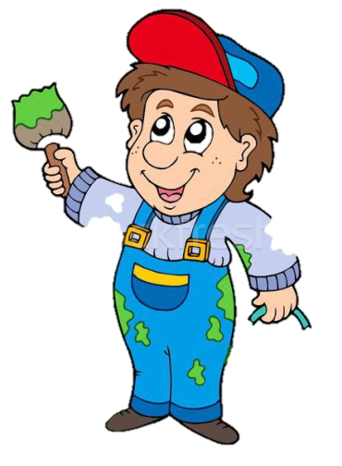
Высадить новые саженцы в ельник снова отправится утром наш ... (Не мельник, а лесник.)
На рояле, пианино Вальс исполнит ... (Не балерина, а пианистка.)
Лекарства нам в аптеке Продаст ... (Не библиотекарь, а фармацевт.)
Стены выкрасила ярко В нашей комнате … (Не доярка, а маляр.)
В ресторане блюдо из дичи Приготовит умело ... (Не лесничий, а повар.)

